Slide 1
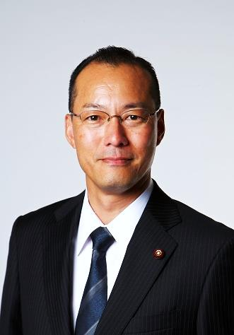
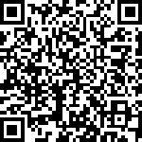
市政レポート
夏号
№45
岡崎市議会議員
鈴木 ひでき
「いつまでも 安全安心 いきいきと」した 岡崎のまちづくり
発行
鈴木ひでき 後援会
連絡先
〒445-8502 西尾市下羽角町住崎１ ＴＥＬ 0563-55-1167 ＦＡＸ 0563-55-1909
まちづくり
３政策
すこやかな
発展を続ける
おだやかな
暮らしを守る
のびやかな
人生を歩める
部活動の地域移行について（市政レポート№39,42からの進捗報告）
【取り巻く環境の変化】日本中学校体育連盟が、2027年以降の全国中学校体育大会の競技規模縮小を発表(2024.6.8)
継続
陸上、バスケットボール、サッカー、バレーボール
軟式野球、ソフトテニス、卓球、バトミントン
柔道、剣道、ソフトボール（女子） １１競技
除外
水泳、ハンドボール、体操、新体操、相撲
ソフトボール（男子）、スケート、アイスホッケー
スキー（30年度以降） ９競技
■岡崎モデル【３段階プラン】の進捗状況とその取組について
（文教経済委員会(4/26開催）説明内容より 令和４年度岡崎市総合教育会議会議録）
R5
R6
現時点
R7
R8
R9
R10
R11以降
学校管理下内
学校管理下外
●部活動地域移行推進委員会を立上げる（R512/12）
第３段階
実施計画立案
運営の地域移行
第２段階
実施計画立案
活動の地域移行
第１段階 子供の地域移行
移行部活及び評価
Ｒ５年度夏～
・アーチェリー（東海中学校）
・弓道（額田中学校）
＜意見＞
・子どもからは肯定的な声
・通学中学校にない部活動に
入れる など
Ｒ６年度夏～
【４ブロック割】
・ソフトボール
・ハンドボール
【２ブロック割】
・柔道
Ｒ７年度夏～
【８ブロック割】
陸上、サッカー、野球、剣道
ソフトテニス、バレーボール
卓球、バスケットボール
【文科系】
吹奏楽、合唱、オーケストラ
計画通り
予定
予定
＜R5第2回議事録より＞
指導員
16名
(増員数)
(達成率)
76人
（+60）
(29.8%)
156人
(+80)
(61.1%)
246人
(+90)
(101%)
＜目指すところ＞
本市全ての部活動に設置する
（243部活動）
対象者：一般の方、大学生、小学校教員等（中学校教員は顧問として従事）、報酬：1,510円／1時間
次の段階に向け、学校を始め公共施設などの活動場所の確保及び環境整備に注視する
引き続き「岡崎に住んで 本当に良かった」と思って頂けるように取組みます！！

Slide 2
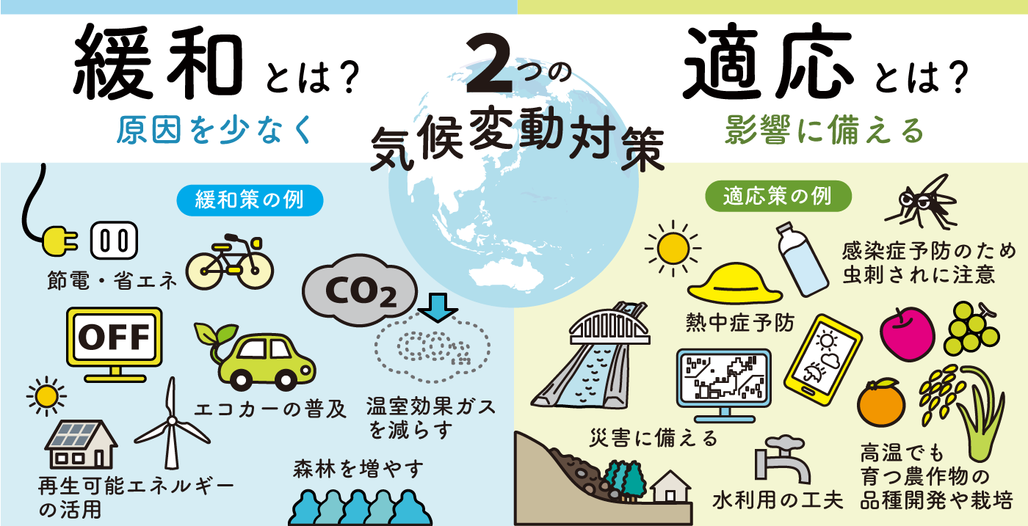
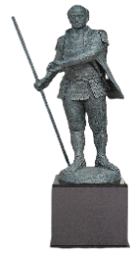
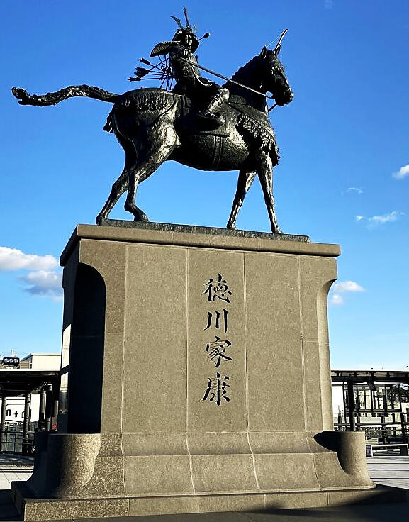
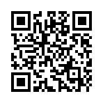
＜条文＞
ゼロカーボンシティの推進に向けて
■岡崎市脱炭素社会の実現に向けた気候変動対策推進条例の制定について
【制定の背景と理由・目指す姿】
背景として、本市は平成18年３月に岡崎市生活環境保全条例において、地球温暖化の防止に関する施策を盛り込み、平成23年3月に実行計画を策定し取組む。その後、平成30年12月に気候変動適応法が施行し、令和6年4月から本格施行されたことから、気候変動の緩和策と適応策を一体とした新たな条例の制定が必要と考えた。
目指す姿として、緩和策（温室効果ガスの排出を減らす）や適応策（気候変動の影響による被害を回避・軽減する）について、行政、事業者、市民の責務を示し、各位が連携することで、現在及び将来に向けて、健康で文化的な生活を営むことのできる持続可能な都市の形成や、脱炭素社会の実現を目指す。
＜条例構成の変化とその内容＞
特化
岡崎市脱炭素社会の実現に向けた気候変動対策推進条例
【特徴】
気候変動対策の推進に関し、基本理念、施策の基本を示す理念重視型条例
【条項のポイント】
・基本理念並びに、市・事業者及び市民の責務
を定める（第3～6条）
・実施計画の策定、脱炭素まちづくりの推進に
関し、市の施策を定める（第7～10条）
・気候変動緩和策の推進（第11～24条）
・気候変動適応策の推進（第25～27条）
・気候変動対策の普及啓発等に努めることを定める（第28～30条）
・地球温暖化対策協議会などの活動支援に努めることを定める（第31条）
岡崎市生活環境保全条例
第3章 を削除
地球温暖化の防止に関する施策
（第25～29条）
＜条例制定のメリット＞
①市として、取組の位置づけの意思表示
②行政、事業者、市民の指針となる
③行政、事業者、市民の意識の醸成
④中央官庁や各自治体などへのPR
⑤施策や予算措置のよりどころとなる
条例制定に評価！将来に渡り気候変動から市民の生命と財産が守られる取組に注視する
トピックス
幼児子育て世帯生活支援
徳川家康公像の魅力向上
【概要】 予算額：52,393千円
国の交付金（物価高騰対応重点支援地方創生臨時交付金）を活用し、物価高騰等の影響を受ける幼児の保護者等の経済的負担の軽減を図るため。
【概要】 予算額：50,000千円
創業100周年を迎える、岡崎信用金庫からの目的寄付の一部（3千万円）と家康公観光振興基金（２千万円）を活用し付加価値の向上を図るもの。
【支給内容】
幼児一人につき商品券を支給
（バニラVisaギフトカード５千円分）
【対象者】 基準日：R6.6.1時点
岡崎市に住所を有する対象幼児(H30.4.2～R3.4.1生)
の保護者等。R5年度に小中学生を対象に金券配布した下の年齢層
※対象幼児数：9,200人、対象世帯数：8,400世帯
【四神像に関して】
制作者：神戸峯男氏（現代日本彫刻界の代表作家）
四神は、家康公や三河武士の持つ徳を体現したもの。「忍」は忍耐、「勇」は勇気、「慈」は人からの信頼、「智」は知恵を象徴するもの。
Ｑ：商品券にした理由とどこで利用可能か？
Ａ：現金支給は貯蓄などの目的外利用等が懸念される。
そこで、物価高騰対策として即効性と一定期間の利用を促
すため。対象の商品券は、市内スーパーやドラッグストアな
どのVisa加盟店やインターネットショッピングで利用可能。
忍
慈
勇
台座の四隅に設置
智
国の交付金（生活支援）を活用した事業としては評価
260年もの太平の世を築いた家康公の魅力向上に期待
編 集 後 記
過去の市政レポートについては、
下記ドメインまたはＱＲコードを読みこんでいただき
内容のご確認をお願い致します。
＜過去の報告事項抜粋＞
・カーボンニュートラル
・予算や財政状況 など
＜ホームページのドメイン＞
＜ＱＲコード＞
http://www.giin-dnwu.com/suzuki_hideki/
市政の
話題満載！
「鈴木 ひでき」検索
でも見れます！！

